Slide 1
分钟级价量因子交付报告
所有者：yinlin1211
测试周期：20260721–20261020，60 个交易日
因子来源：Alpha101 + 模板化生成（39 个经济族，1,000 条）
评估口径：预测未来 1/3/5 分钟中间价收益，IC = Pearson 相关

Slide 2
评估概览
候选因子：1000 条（39 个经济族）
有效 IC：1000 条，覆盖率中位数 0.98
|IC| 中位数 0.0054 ｜ 90 分位 0.0200 ｜ 最大 0.0517
|IC| > 0.01：269 条 ｜ > 0.02：100 条
本次交付：按 |IC| 排序、覆盖率 > 90%、|IR| > 1 的 Top 10 条

Slide 3
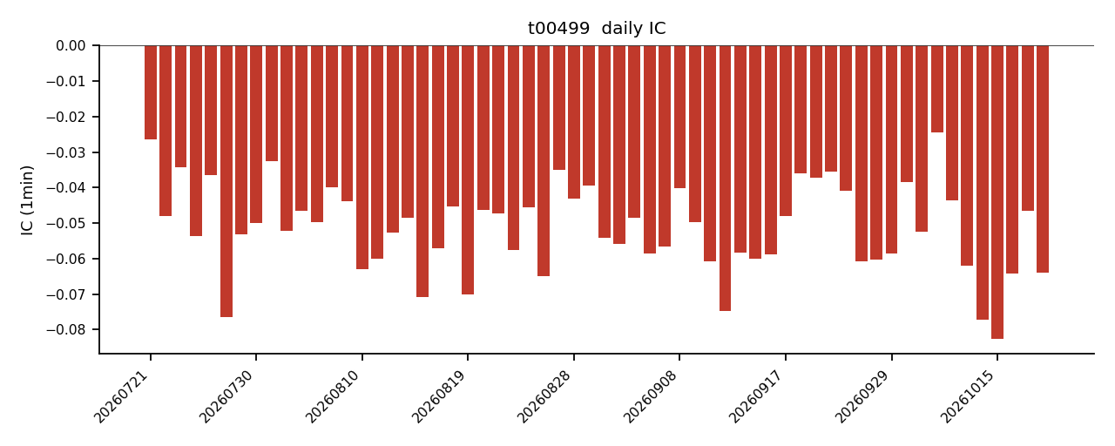
因子名：t00499
所有者：yinlin1211 测试周期：20260721–20261020，60 个交易日
测试 IC 值：-0.0517（预测 1min） ｜ -0.0398（3min） ｜ -0.0346（5min）
IR：-4.15 ｜ IC>0 占比：0% ｜ 覆盖率：0.99
因子概要（逐日 IC）

Slide 4
原理描述
表达式：
rank(sub(div(close, ts_mean(close,3)),1))
所属因子族：T08
经济含义：价格偏离 w 分钟均线：均值回复
构造逻辑：
· 输入为 L2 逐笔聚合出的分钟面板（OHLC 取中间价，量额来自逐笔成交）
· 所有时序窗口只向过去看，不存在未来函数
· 输出每分钟每只股票一个实数，评估时与未来收益做截面相关性
稳定性：60 天中 IC 同向 0 天，IR = -4.15

Slide 5
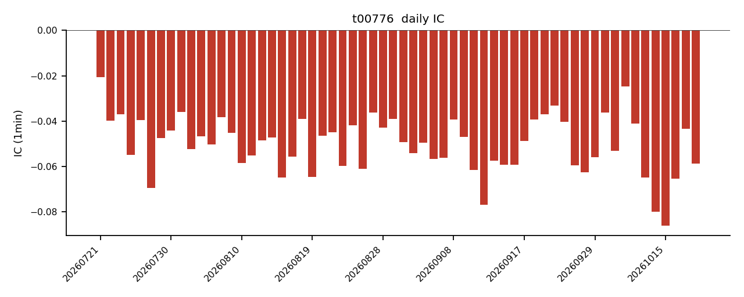
因子名：t00776
所有者：yinlin1211 测试周期：20260721–20261020，60 个交易日
测试 IC 值：-0.0504（预测 1min） ｜ -0.0400（3min） ｜ -0.0350（5min）
IR：-4.03 ｜ IC>0 占比：0% ｜ 覆盖率：0.99
因子概要（逐日 IC）

Slide 6
原理描述
表达式：
rank(decay(sub(div(close,delay(close,1)),1), 3))
所属因子族：T35
经济含义：收益率的线性衰减加权：近期动量
构造逻辑：
· 输入为 L2 逐笔聚合出的分钟面板（OHLC 取中间价，量额来自逐笔成交）
· 所有时序窗口只向过去看，不存在未来函数
· 输出每分钟每只股票一个实数，评估时与未来收益做截面相关性
稳定性：60 天中 IC 同向 0 天，IR = -4.03

Slide 7
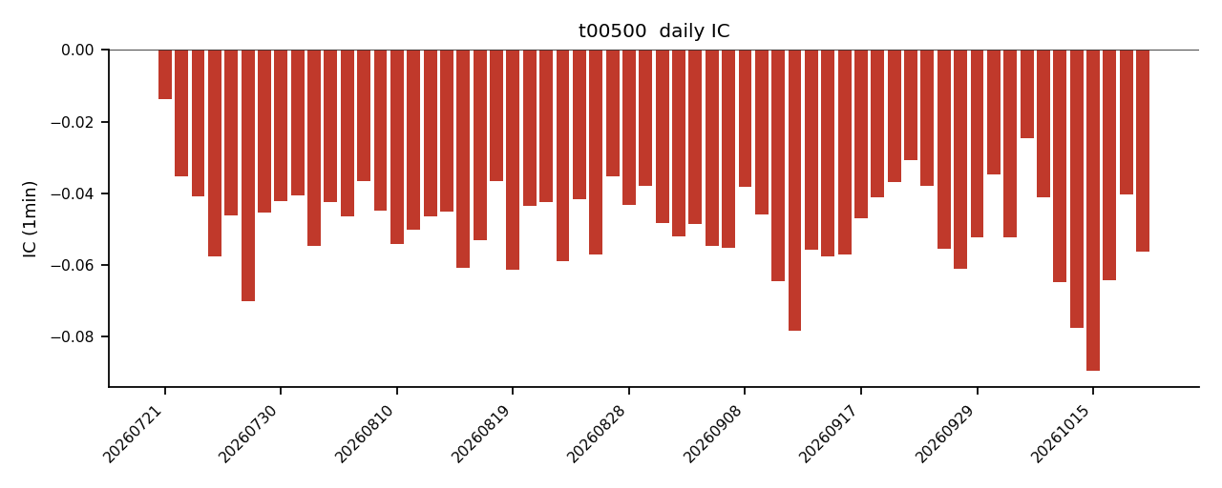
因子名：t00500
所有者：yinlin1211 测试周期：20260721–20261020，60 个交易日
测试 IC 值：-0.0491（预测 1min） ｜ -0.0393（3min） ｜ -0.0344（5min）
IR：-3.83 ｜ IC>0 占比：0% ｜ 覆盖率：0.99
因子概要（逐日 IC）

Slide 8
原理描述
表达式：
rank(sub(div(close, ts_mean(close,5)),1))
所属因子族：T08
经济含义：价格偏离 w 分钟均线：均值回复
构造逻辑：
· 输入为 L2 逐笔聚合出的分钟面板（OHLC 取中间价，量额来自逐笔成交）
· 所有时序窗口只向过去看，不存在未来函数
· 输出每分钟每只股票一个实数，评估时与未来收益做截面相关性
稳定性：60 天中 IC 同向 0 天，IR = -3.83

Slide 9
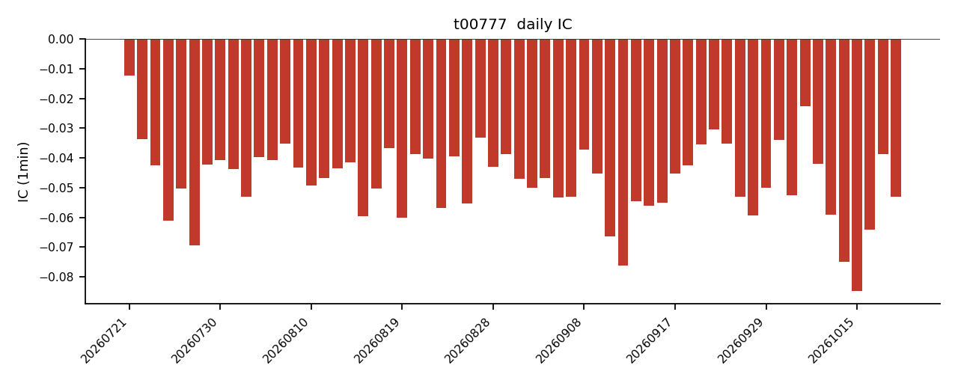
因子名：t00777
所有者：yinlin1211 测试周期：20260721–20261020，60 个交易日
测试 IC 值：-0.0477（预测 1min） ｜ -0.0381（3min） ｜ -0.0336（5min）
IR：-3.78 ｜ IC>0 占比：0% ｜ 覆盖率：0.99
因子概要（逐日 IC）

Slide 10
原理描述
表达式：
rank(decay(sub(div(close,delay(close,1)),1), 5))
所属因子族：T35
经济含义：收益率的线性衰减加权：近期动量
构造逻辑：
· 输入为 L2 逐笔聚合出的分钟面板（OHLC 取中间价，量额来自逐笔成交）
· 所有时序窗口只向过去看，不存在未来函数
· 输出每分钟每只股票一个实数，评估时与未来收益做截面相关性
稳定性：60 天中 IC 同向 0 天，IR = -3.78

Slide 11
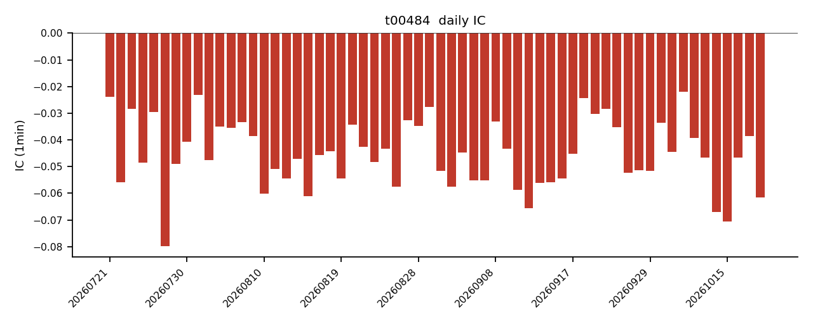
因子名：t00484
所有者：yinlin1211 测试周期：20260721–20261020，60 个交易日
测试 IC 值：-0.0455（预测 1min） ｜ -0.0347（3min） ｜ -0.0298（5min）
IR：-3.61 ｜ IC>0 占比：0% ｜ 覆盖率：0.99
因子概要（逐日 IC）

Slide 12
原理描述
表达式：
rank(div(sub(close,open), open))
所属因子族：T03
经济含义：分钟涨跌幅：短期动量/反转
构造逻辑：
· 输入为 L2 逐笔聚合出的分钟面板（OHLC 取中间价，量额来自逐笔成交）
· 所有时序窗口只向过去看，不存在未来函数
· 输出每分钟每只股票一个实数，评估时与未来收益做截面相关性
稳定性：60 天中 IC 同向 0 天，IR = -3.61

Slide 13
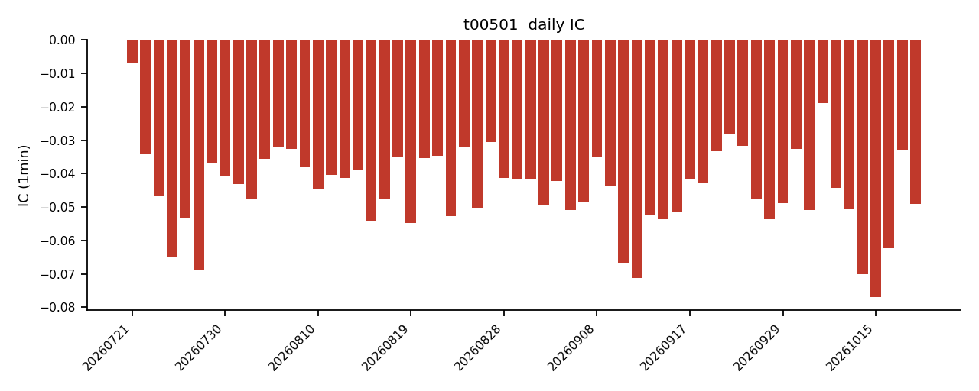
因子名：t00501
所有者：yinlin1211 测试周期：20260721–20261020，60 个交易日
测试 IC 值：-0.0446（预测 1min） ｜ -0.0354（3min） ｜ -0.0311（5min）
IR：-3.56 ｜ IC>0 占比：0% ｜ 覆盖率：0.99
因子概要（逐日 IC）

Slide 14
原理描述
表达式：
rank(sub(div(close, ts_mean(close,8)),1))
所属因子族：T08
经济含义：价格偏离 w 分钟均线：均值回复
构造逻辑：
· 输入为 L2 逐笔聚合出的分钟面板（OHLC 取中间价，量额来自逐笔成交）
· 所有时序窗口只向过去看，不存在未来函数
· 输出每分钟每只股票一个实数，评估时与未来收益做截面相关性
稳定性：60 天中 IC 同向 0 天，IR = -3.56

Slide 15
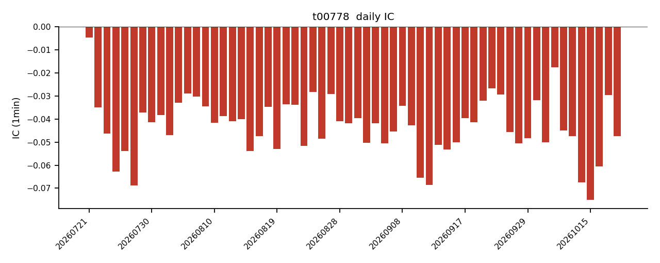
因子名：t00778
所有者：yinlin1211 测试周期：20260721–20261020，60 个交易日
测试 IC 值：-0.0433（预测 1min） ｜ -0.0342（3min） ｜ -0.0300（5min）
IR：-3.43 ｜ IC>0 占比：0% ｜ 覆盖率：0.99
因子概要（逐日 IC）

Slide 16
原理描述
表达式：
rank(decay(sub(div(close,delay(close,1)),1), 8))
所属因子族：T35
经济含义：收益率的线性衰减加权：近期动量
构造逻辑：
· 输入为 L2 逐笔聚合出的分钟面板（OHLC 取中间价，量额来自逐笔成交）
· 所有时序窗口只向过去看，不存在未来函数
· 输出每分钟每只股票一个实数，评估时与未来收益做截面相关性
稳定性：60 天中 IC 同向 0 天，IR = -3.43

Slide 17
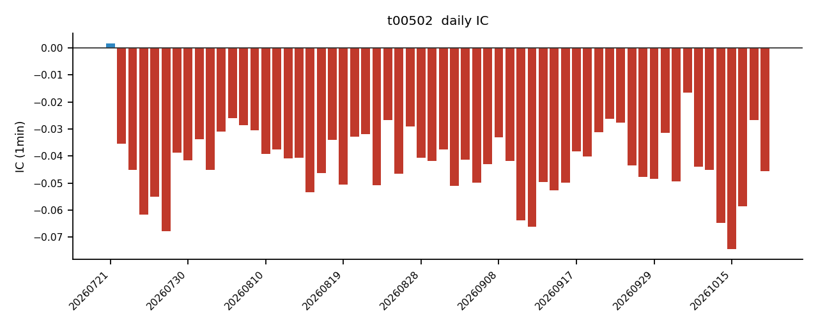
因子名：t00502
所有者：yinlin1211 测试周期：20260721–20261020，60 个交易日
测试 IC 值：-0.0420（预测 1min） ｜ -0.0330（3min） ｜ -0.0288（5min）
IR：-3.25 ｜ IC>0 占比：2% ｜ 覆盖率：0.99
因子概要（逐日 IC）

Slide 18
原理描述
表达式：
rank(sub(div(close, ts_mean(close,10)),1))
所属因子族：T08
经济含义：价格偏离 w 分钟均线：均值回复
构造逻辑：
· 输入为 L2 逐笔聚合出的分钟面板（OHLC 取中间价，量额来自逐笔成交）
· 所有时序窗口只向过去看，不存在未来函数
· 输出每分钟每只股票一个实数，评估时与未来收益做截面相关性
稳定性：60 天中 IC 同向 1 天，IR = -3.25

Slide 19
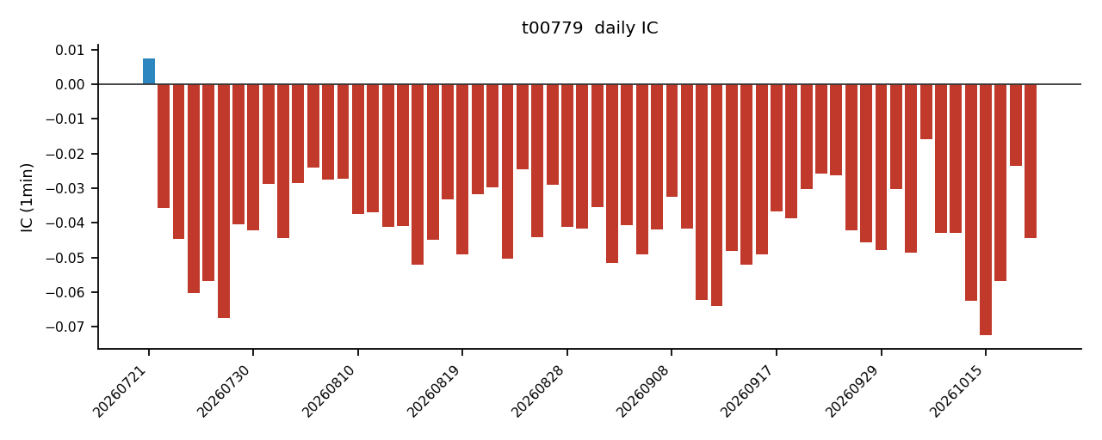
因子名：t00779
所有者：yinlin1211 测试周期：20260721–20261020，60 个交易日
测试 IC 值：-0.0408（预测 1min） ｜ -0.0320（3min） ｜ -0.0279（5min）
IR：-3.06 ｜ IC>0 占比：2% ｜ 覆盖率：0.99
因子概要（逐日 IC）

Slide 20
原理描述
表达式：
rank(decay(sub(div(close,delay(close,1)),1), 10))
所属因子族：T35
经济含义：收益率的线性衰减加权：近期动量
构造逻辑：
· 输入为 L2 逐笔聚合出的分钟面板（OHLC 取中间价，量额来自逐笔成交）
· 所有时序窗口只向过去看，不存在未来函数
· 输出每分钟每只股票一个实数，评估时与未来收益做截面相关性
稳定性：60 天中 IC 同向 1 天，IR = -3.06

Slide 21
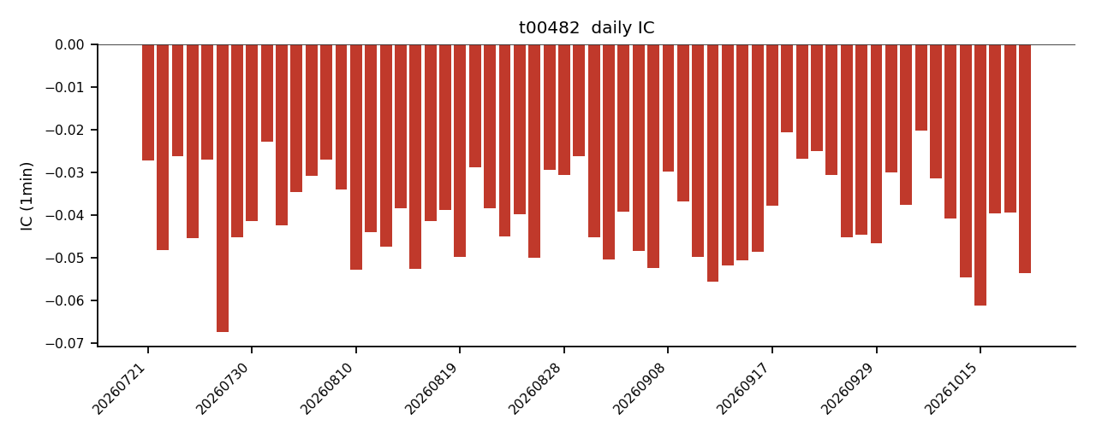
因子名：t00482
所有者：yinlin1211 测试周期：20260721–20261020，60 个交易日
测试 IC 值：-0.0402（预测 1min） ｜ -0.0305（3min） ｜ -0.0260（5min）
IR：-3.81 ｜ IC>0 占比：0% ｜ 覆盖率：0.99
因子概要（逐日 IC）

Slide 22
原理描述
表达式：
rank(div(sub(close,open), add(sub(high,low),0.001)))
所属因子族：T01
经济含义：分钟K线实体占振幅：单边推进 vs 多空拉锯
构造逻辑：
· 输入为 L2 逐笔聚合出的分钟面板（OHLC 取中间价，量额来自逐笔成交）
· 所有时序窗口只向过去看，不存在未来函数
· 输出每分钟每只股票一个实数，评估时与未来收益做截面相关性
稳定性：60 天中 IC 同向 0 天，IR = -3.81

Slide 23
局限与下一步
1. 样本：20260721–20261020，60 个交易日，仅覆盖单一市场阶段
2. 已做数值校验：5 个代表性表达式与独立 numpy 实现最大差 1e-6
3. 未计交易成本：分钟级反转因子对买卖价差敏感
4. 多重检验：1000 条因子同时检验，需 FDR 控制与样本外验证
下一步：
· 样本外区间验证（2026 年上半年）
· 换手率与扣费后净 IC
· 与 Alpha101 叠加做多因子组合

